Slide 1

Сучасні поети Волині

Slide 2
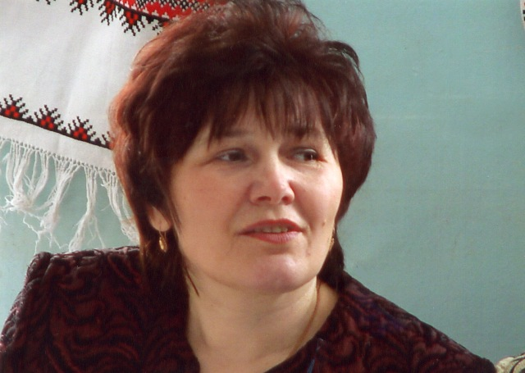
Горик Ніна Петрівна

Slide 3
Горик Ніна Петрівна
Народилася в селi Забужжя Любомльського району 7 вересня 1957 року. У рiдному селi пiшла до школи. Разом зi знаннями за шкiльною програмою багато брала для себе iз перiодичних видань, забороненої тодi лiтератури, зокрема, ще в дитячi роки ознайомилась з новелами Василя Симоненка. У шкiльнi роки почала писати вiршi, була членом лiтературної студiї <Хвилi Свiтязя>, якою керував Олександр Хоменчук, спробувала свої сили в журналiстицi, пишучи першi кореспонденцiї в мiсцеву пресу.
У 1974 роцi закiнчила Забузьку десятирiчку i вступила на фiлологiчний факультет Луцького державного педагогiчного iнституту iменi Лесi Українки.
Пiсля одруження Нiна Горик переїздить до Ковеля, де працює в середнiх школах № 7, № 11, викладає українську мову та лiтературу в Ковельському машинобудiвному технiкумi.
Нiна Горик - лауреат обласної освiтянської премiї iменi Лесi Українки. Указом Президента України Вiктора Ющенка вiд 20 сiчня 2006 року отримує звання <Заслужений вчитель України>. Сьогоднi Нiна Петрiвна поєднує вчительську працю з керiвництвом Волинською органiзацiєю Нацiональної Спiлки письменникiв України, яку очолила на початку 2006 року.

Slide 4
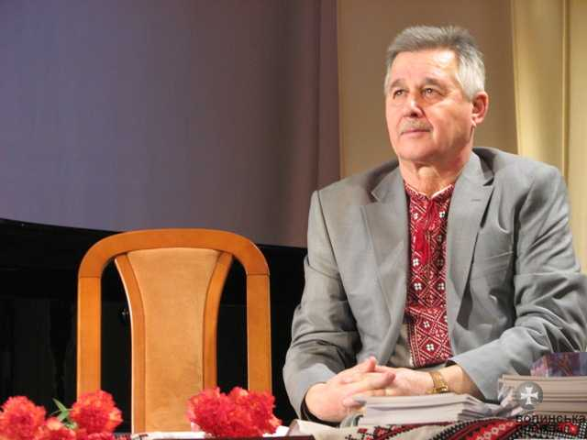
Гей Василь Степанович

Slide 5
Гей Василь Степанович
Народився 1942 р. в с. Заболоття Любомльського р-ну. Після школи був культпрацівником, учителем, служив в армії, працював у районній та обласних газетах. Закінчив редакторський відділ Українського поліграфічного інституту ім. Івана Федорова.Керував обласною літературною студією ”Лесин кадуб“, був головою Волинської організації Національної спілки письменників України. Лауреат літературної премії ім. А. Головка, міжнародної премії ім. Д. Нитченка та обласної літературно-мистецької премії ім. А. Кримського.Поет, прозаїк. Автор збірок ”Закон вірності“, ”Крила Світязя“, ”Краплі на листі“, ”Під сузір'ям калини“, ”Чого кигичуть ”книги“?“ та ін.

Slide 6
Ната Гранич
Народилася 1967 р. в м. Волгограді Магаданської обл. Отримала фах бібліотекаря-бібліографа у Рівненському інституті культури.Працювала методистом обласної наукової бібліотеки ім. О. Пчілки, зав. науково-методичного відділу обласної бібліотеки для дітей.Нині – директор Волинської обласної бібліотеки для дітей.Поетеса, літературний критик. Автор поетичних збірок ”Крилатий пес розлуки“, ”Безсмертні лики слів“, ”П'ятнадцятий камінь саду Райондзі“, ”Ангелик на долоньках“ та книги літературно-критичних статей.Лауреат премії ”Тріумф“ та премії ім. Д. Нитченка.

Slide 7
Дякуємо за увагу!
Підготували:
Захарків Назарій
Ярмолюк Роман

